Slide 1
TRƯỜNG TIỂU HỌC NAM SƠN
CHÀO MỪNG CÁC THẦY CÔ GIÁO ĐẾN DỰ CHUYÊN ĐỀ KHỐI 4
NĂM HỌC: 2024- 2025
LUYỆN TỪ VÀ CÂU: ĐỘNG TỪ
Giáo viên: Chu Thị Ngọc Oanh
Lớp: 4A3

Slide 3
Câu hỏi số 1:
Hãy nêu quy tắc viết tên của cơ quan, tổ chức?
Đáp án: Viết hoa chữ cái đầu của từng bộ phận tạo thành tên.

Slide 4
Câu hỏi số 2: Tên trường học của bạn được viết đúng là:
Trường tiểu học Nam Sơn.
Trường Tiểu học Nam Sơn.
Trường Tiểu Học Nam Sơn.
Đáp án: B. Trường Tiểu học Nam Sơn

Slide 6
Câu hỏi số 4 : Tên tổ chức nào sau đây viết đúng?
Đội Thiếu niên Tiền phong Hồ Chí Minh.
Đoàn thanh niên cộng sản Hồ Chí Minh.
Hội Cựu Chiến Binh Huyện Đức Trọng.
Đáp án: A. Đội Thiếu niên Tiền phong Hồ Chí Minh.

Slide 7
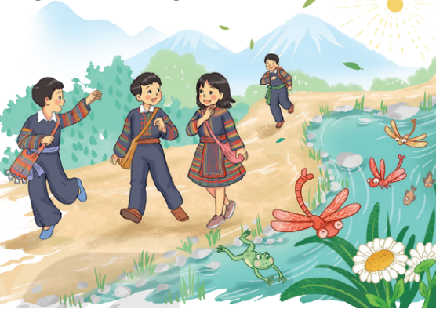

Slide 8
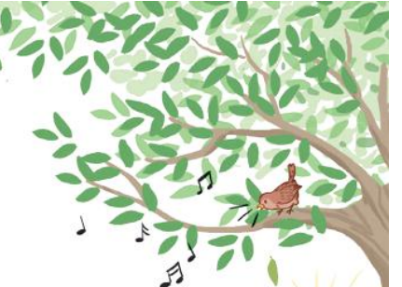
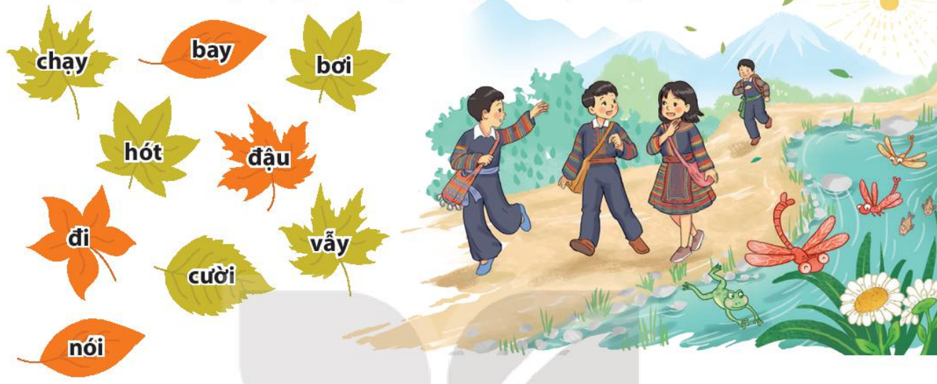
Bài 1: Tìm từ chỉ hoạt động thích hợp với người và vật trong tranh.
Notes:
Hương Thảo – Zalo 0972.115.126 – Các nick khác đều là giả mạo, ăn cắp chất xám

Slide 9
Thảo luận nhóm đôi (2 phút)
Thực hiện yêu cầu bài 1, sách TV trang 41.

Slide 10
Bài 1: Tìm từ chỉ hoạt động thích hợp với người và vật trong tranh.
Notes:
Hương Thảo – Zalo 0972.115.126 – Các nick khác đều là giả mạo, ăn cắp chất xám

Slide 11
Bài 1: Tìm từ chỉ hoạt động thích hợp với người và vật trong tranh.
gọi
bước
nhảy

Slide 12
2. Các từ in đậm trong đoạn thơ dưới đây có điểm gì chung?
Trời xanh mà tôi yêu
Trời xanh ấy mang theo
Cả nỗi lo nỗi sợ:
Tôi lo bão lo gió
Tôi sợ cắt sợ diều
Thoáng bóng nó nơi nào
Tôi nấp ngay cánh mẹ...
(Xuân Quỳnh)

Slide 13
(2 PHÚT)
Thực hiện yêu cầu bài 2, sách TV trang 41.

Slide 14
2. Các từ in đậm trong đoạn thơ dưới đây có điểm gì chung?
Trời xanh mà tôi yêu
Trời xanh ấy mang theo
Cả nỗi lo nỗi sợ:
Tôi lo bão lo gió
Tôi sợ cắt sợ diều
Thoáng bóng nó nơi nào
Tôi nấp ngay cánh mẹ...
(Xuân Quỳnh)

Slide 15
VUI
BUỒN
TỨC GIẬN

Slide 16
Động từ là từ chỉ hoạt động, trạng thái của sự vật.

Slide 17
3. Tìm động từ trong các câu tục ngữ dưới đây:
a. Yêu trẻ, trẻ đến nhà.
b. Thương người như thể thương thân.
c. Uống nước nhớ nguồn.
d. Đi một ngày đàng, học một sàng khôn.

Slide 18
Bắt Đầu

Slide 19
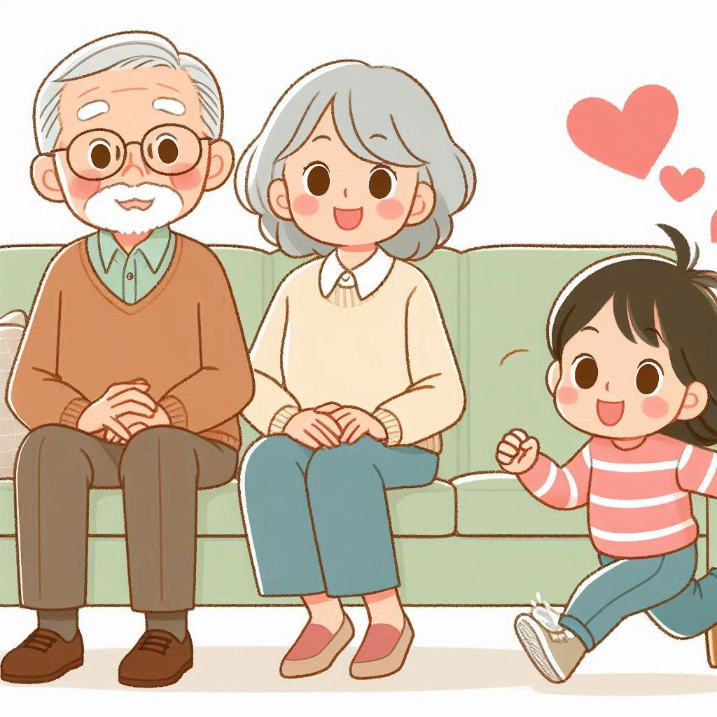
Rung chuông vàng
C©u hái 1
Tìm động từ trong câu tục ngữ?
Yêu trẻ , trẻ đến nhà.
Đáp án: Yêu, đến

Slide 20
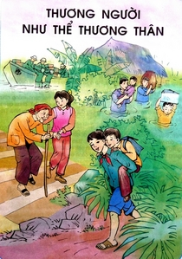
Rung chuông vàng
C©u hái 2
Tìm động từ trong câu tục ngữ?
Thương người như thể thương thân.
Đáp án: Thương

Slide 21
Rung chuông vàng
C©u hái 3
Tìm động từ trong câu tục ngữ?
Uống nước nhớ nguồn.
Đáp án: Uống, nhớ

Slide 22
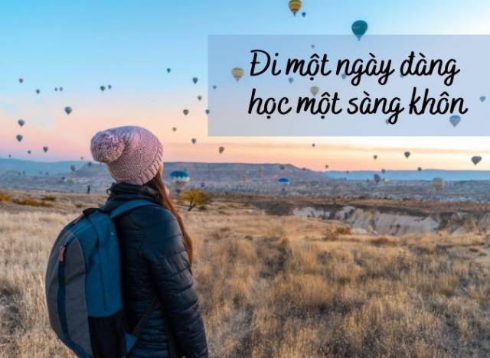
Rung chuông vàng
C©u hái 4
Tìm động từ trong câu tục ngữ?
Đi một ngày đàng, học một sàng khôn.
Đáp án: Đi, học

Slide 23
RUNG CHUÔNG VÀNG
nguyenngocduong.vn

Slide 24
3. Tìm động từ trong các câu tục ngữ dưới đây:
a. Yêu trẻ, trẻ đến nhà.
b. Thương người như thể thương thân.
c. Uống nước nhớ nguồn.
d. Đi một ngày đàng, học một sàng khôn.

Slide 25
Yêu trẻ, trẻ đến nhà
Thương người như thể thương thân

Slide 26
Bài 4: Dựa vào tranh ở bài 1, đặt câu có chứa 1- 2 động từ.
Notes:
Hương Thảo – Zalo 0972.115.126 – Các nick khác đều là giả mạo, ăn cắp chất xám

Slide 27
Bài 4: Dựa vào tranh ở bài 1, đặt câu có chứa 1- 2 động từ.
Notes:
Hương Thảo – Zalo 0972.115.126 – Các nick khác đều là giả mạo, ăn cắp chất xám

Slide 28
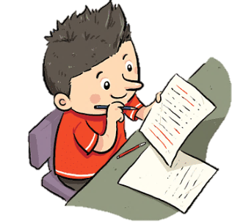
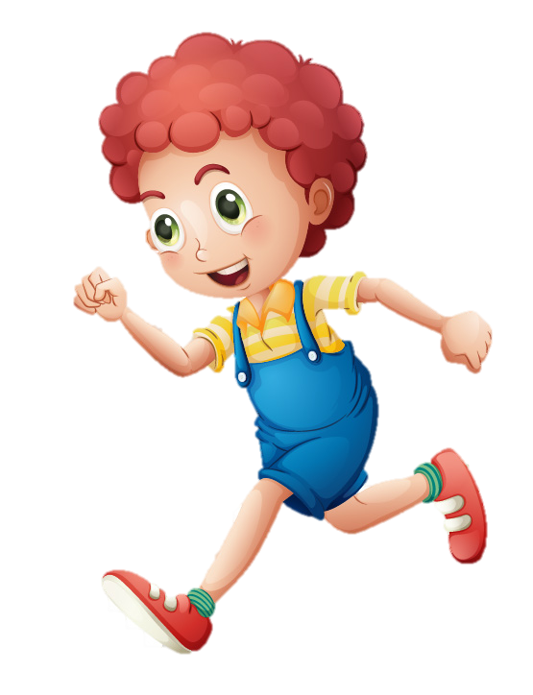
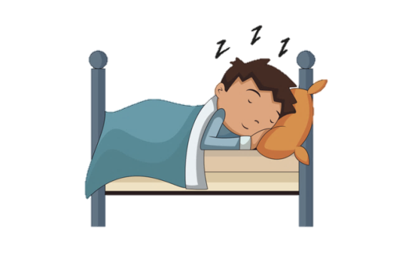
SƠ ĐỒ TƯ DUY
Các từ:
- nhìn
- nghĩ
- thấy
- đổ (xuống)
- bay
Ví dụ:
Em đang ăn cơm.
Em đã làm bài xong.
Là những từ chỉ hoạt động, trạng thái của sự vật
Khái niệm
Dấu hiệu
nhận biết
ĐỘNG TỪ
Đi với những từ: đang , đã, sẽ,…
Động từ
chỉ hoạt động
Đặt câu
Ví dụ:
Ăn, ngủ, chạy,…
Em đang ăn cơm.
đang
Phân loại
Ví dụ:
Yêu, ghét, giận, vui,…
Động từ
chỉ trạng thái

Slide 30
TRƯỜNG TIỂU HỌC NAM SƠN
CHÀO MỪNG CÁC THẦY CÔ GIÁO ĐẾN DỰ CHUYÊN ĐỀ KHỐI 4
NĂM HỌC: 2024- 2025
LUYỆN TỪ VÀ CÂU: ĐỘNG TỪ
Giáo viên: Chu Thị Ngọc Oanh
Lớp: 4A3

